Slide 1
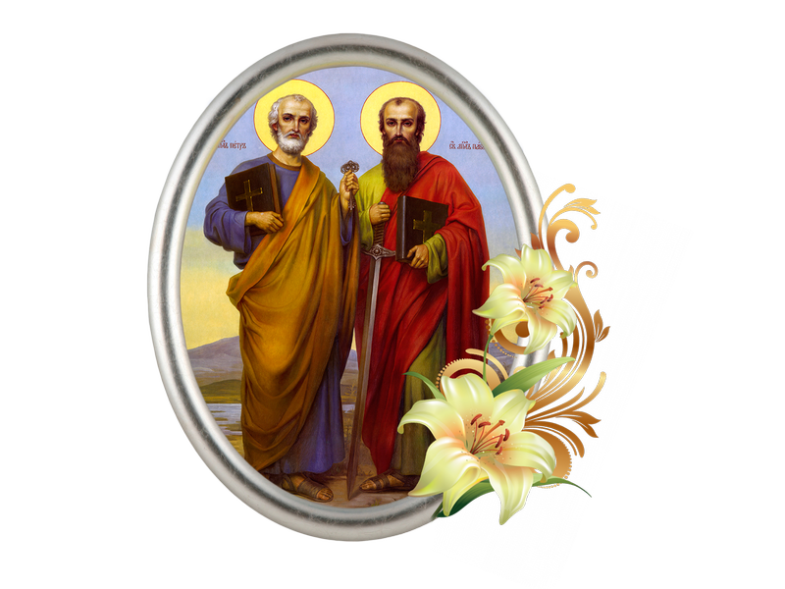
День Святых Петра и Павла
Интерактивный рассказ-викторина для учащихся 7-9 классов
Автор:
Ольга Михайловна Степанова
учитель английского языка
МБОУ «Цивильская СОШ №1
имени Героя Советского Союза М.В. Силантьева»
города Цивильск Чувашской Республики
2018

Slide 2
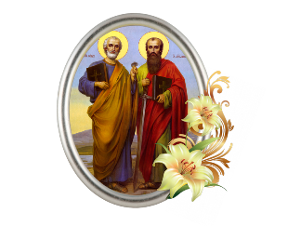
Петров день, или праздник в честь Святых первоверховных апостолов Петра и Павла, православная ___________ отмечает 12 июля.
церковь

Slide 3
память
Все апостолы велики пред Богом, но __________ Святых Петра и Павла церковь чтит особо.

Slide 4
Апостолы Павел и Петр были очень разные, как и пути, которые привели их к Спасителю. Симон — один из любимых учеников Христа, которого Иисус назвал Петр, что в переводе с еврейского означает "скала, __________ " — бедный, необразованный рыбак.
камень

Slide 5
Савл — римский гражданин, сын богатых и знатных родителей, названный при крещении Павлом. Он принадлежал к числу тех защитников Закона, которые стремились исполнить в точности все его ________________ .
требования

Slide 6
ученик
Петр — верный ____________ Христа, с самого начала следовал за своим Учителем всюду. Он был очевидцем почти всех событий земной жизни Спасителя.

Slide 7
враг
Савл, который не знал Иисуса Христа в Его земной жизни — злейший ___________ христиан, который преследовал их как богохульников и отступников от иудейского закона. После явления Спасителя Савлу, он раскаялся и стал трудиться на их благо.

Slide 8
Общий праздник, установленный в честь апостолов Христа – Петра и Павла, которые внесли в распространение христианской религии огромный __________ — напоминает о единстве и разнообразии в жизни Церкви.
вклад

Slide 9
Павел и Петр — неистовый оратор и вдохновенный простец, представляют собой разум и духовную _____________ – два столь необходимых миссионерских качества.
твердость

Slide 10
С Петровым днем связано множество традиций, обычаев и запретов. В частности, в этот день, как и в любой другой религиозный ___________ , нельзя спорить, ссориться, конфликтовать или сквернословить.
праздник

Slide 11
В этот день устраивают семейные обеды и проводят ________ , общаясь с близкими.
время

Slide 12
работы
Петров день считался серединой лета и как бы делил летние __________ на две половины: до Петрова дня крестьяне все силы направляли на рост и увеличение урожая, а после — начиналась подготовка к сенокосу и жатве.

Slide 13
На Петров день, по традиции, молодежь, еще до рассвета, выходила в поле "караулить солнце". Эта традиция, цель которой отгонять от поселения русалок и другую____________ , зародилась на Петров день в давние времена.
нечисть

Slide 14
Народ с первыми лучами солнца радовался и пел. Затем, по традиции, молодые люди плели _________ на деревьях и только после этого с песнями шли домой.
венки

Slide 15
На Петров день, по традиции, устраивали и сейчас устраивают во многих местах ярмарки — народные ______________
с танцами и песнями.
гуляния

Slide 16
На праздник, по древней традиции, резали барана, птицу и готовили из них разнообразные
____________ . Пекли пироги с курятиной и творогом, со свежими грибами и ягодами.
блюда

Slide 17
На праздничный стол, по традиции, подавали молодой _____________ с укропом, салаты из свежих овощей, творог и сливочное масло.
картофель

Slide 18
Так как апостола Петра считали покровителем рыбного промысла, на стол, по традиции, подавались блюда из свежей рыбы. Холодные первые блюда и квас были особенно популярны в это жаркое время, а также ____________
из ягод.
напитки

Slide 19
Чтобы поправить здоровье и обрести благополучие, люди, по традиции, умывались с утра в трех родниках. Народ в старину верил, что в Петров день речная или озерная _________ может смыть грех.
вода

Slide 20
О чем молятся в этот день?
Апостолу Павлу молятся о процветании бизнеса, а апостолу Петру — о ______________ , благополучии и покровительстве в делах.
здоровье

Slide 21
Святому Петру, который считается покровителем рыболовов, ____________ молятся об успехе в рыбной ловле.
рыбаки

Slide 22
Интересны приметы этого дня:
Петро-Павел духоту добавил. В Петровку _____________
играет.
солнышко

Slide 23
Тот, кто дорос, после Петрова дня торопись на ____________ !
сенокос

Slide 24
Если на Пётра есть колоски, на Илью будут ____________ .
колобки

Slide 25
Ячмень заколосился, ____________ замолчал.
соловей

Slide 26
кукушка
В Петровский праздник ____________
перестала куковать: подавилась ватрушкой.

Slide 27
сено
На Петра один дождь —_________
жесткое как хвощ.

Slide 28
Святые апостолы Петр и Павел,
Каждый из них христианство прославил,
Приняли смерть во имя Христа,
__________ о них светла и чиста!
Память

Slide 29
Источник:
Петров день 2018 https://sputnik-georgia.ru/reviews/20180711/241172514/petrov-den-2018-tradicii-molitvy-chto-nelzya-delat.html
Петров день – традиции, обряды, приметы http://tradicii.com/petrov-den-tradicii-obryady-primety.html
Изображение для презентации https://img-fotki.yandex.ru/get/935119/27156178.540/0_1d749a_464c74ed_XL.png

